Slide 1
のみログ
プロダクトの種類 : Webアプリ

Slide 2
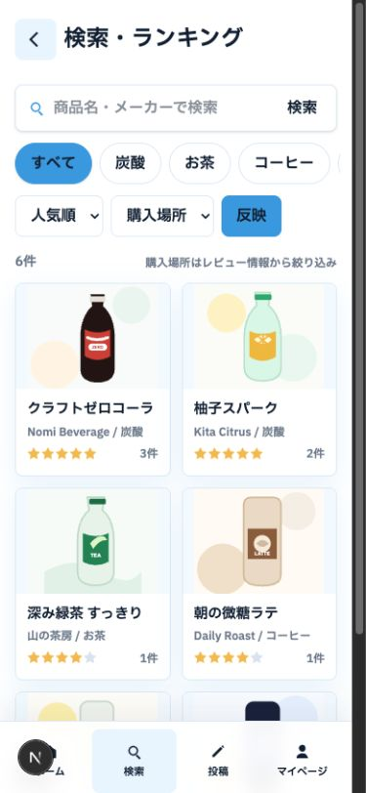
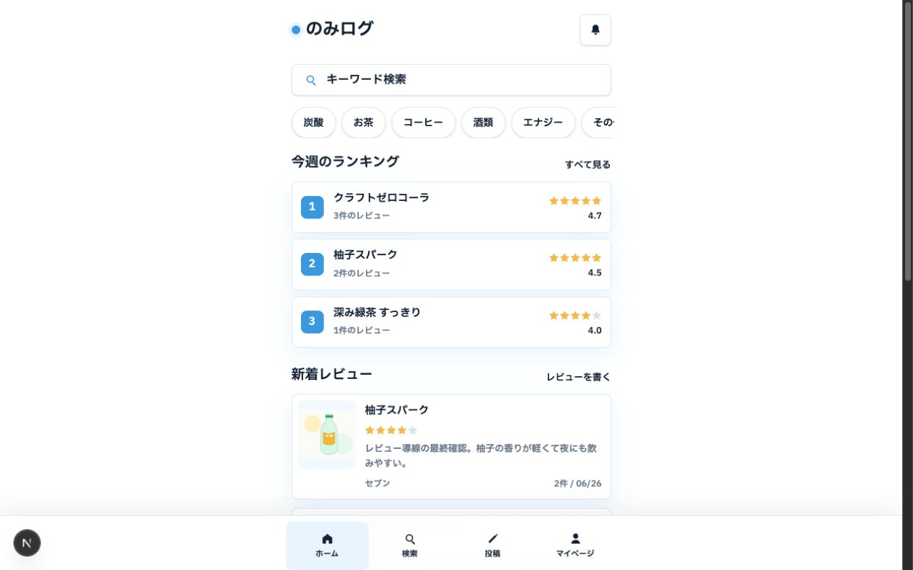
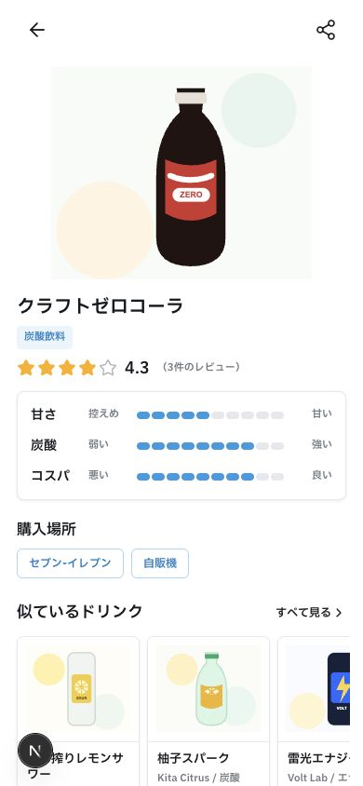
プロダクトの機能
ホームで、話題の一本と最新レビューをすぐに見つけられます。
検索で商品名やメーカー名から探せます。
商品詳細で星評価と甘さ・炭酸・コスパを比較できます。

Slide 3
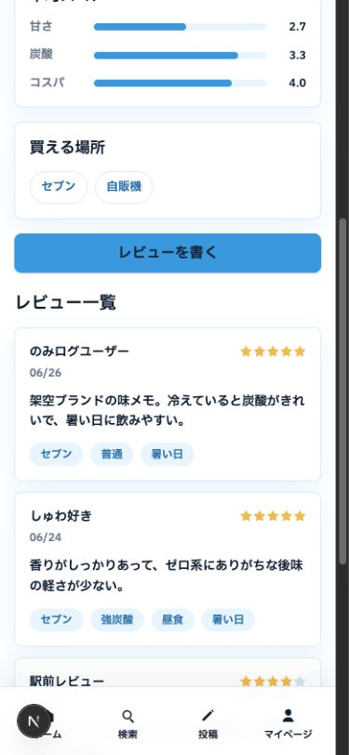
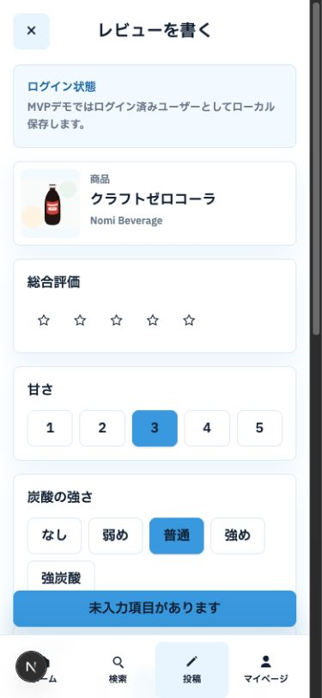
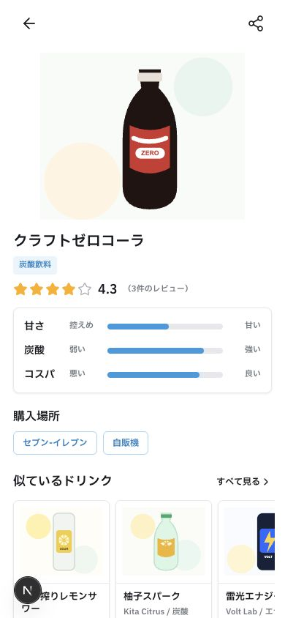
プロダクトの機能
商品ページからレビューを開くと、商品が自動で選択されます。
星評価、味の指標、飲む場面、購入場所を短時間で入力できます。
飲んだ感想はレビュー一覧へ共有され、次の人の選択に役立ちます。

Slide 4
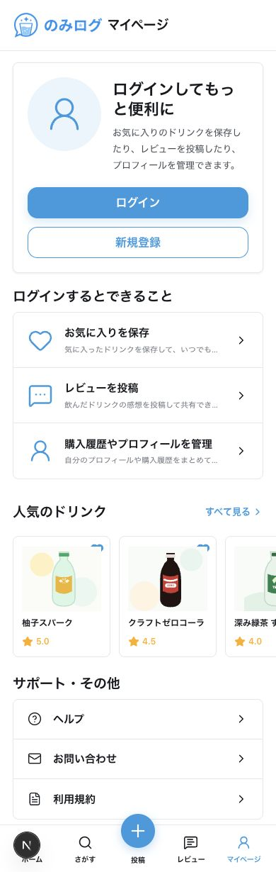
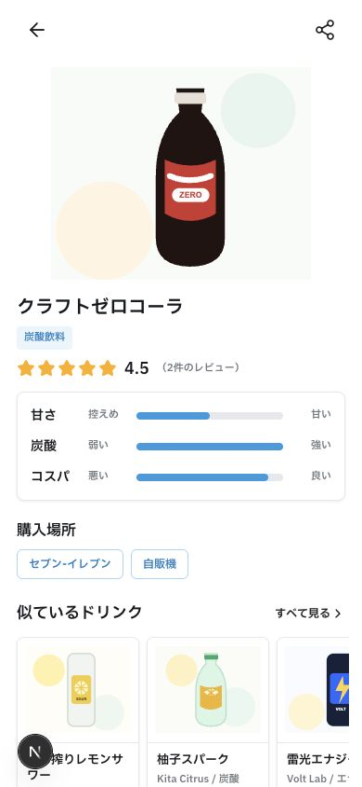
プロダクトの機能
気になる商品はお気に入りに保存し、あとで見返せます。
ログイン前でも公開レビューを見られ、価値を確かめてから登録できます。

Slide 5
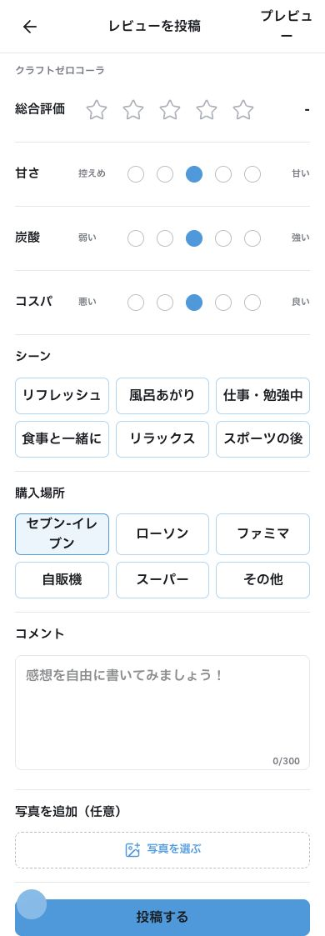
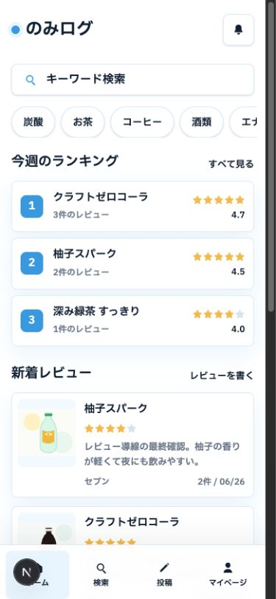
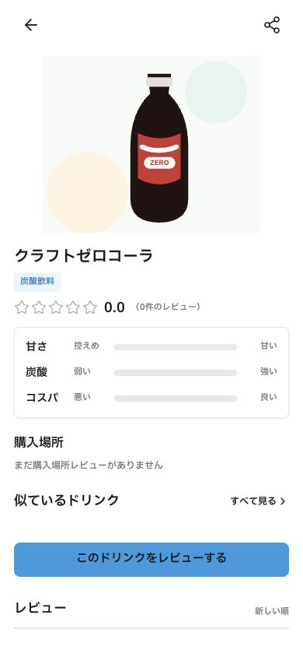
プロダクトの機能
メールコードで登録・ログインできます。
レビューへのいいねで、役立つ感想を見つけられます。
自分のレビュー、プロフィール、通知をマイページで管理できます。
通報・非公開化など、安心して使える運営機能を備えています。

